Slide 1
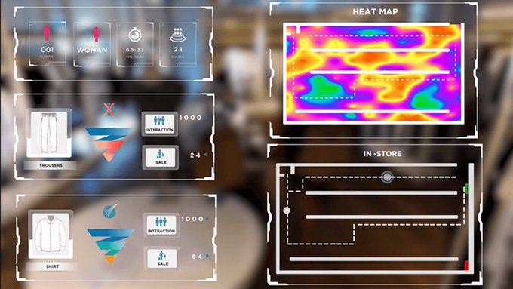
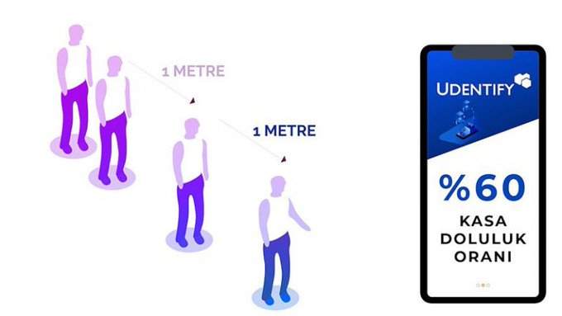
Market doluluk oranını ölçmek ve 1 metre kuralına uyulması amacıyla Udentify firması tarafından yerli program geliştirildi ( Udentify )

Slide 2
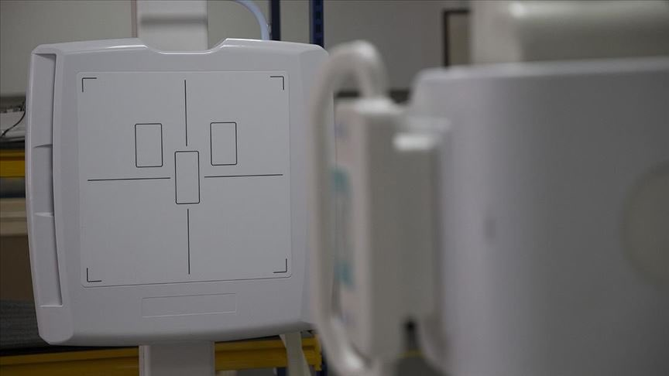
Yerli Dijital Röntgen Cihazı üretilmeye başlandı. ( Dinamik Röntgen )

Slide 3
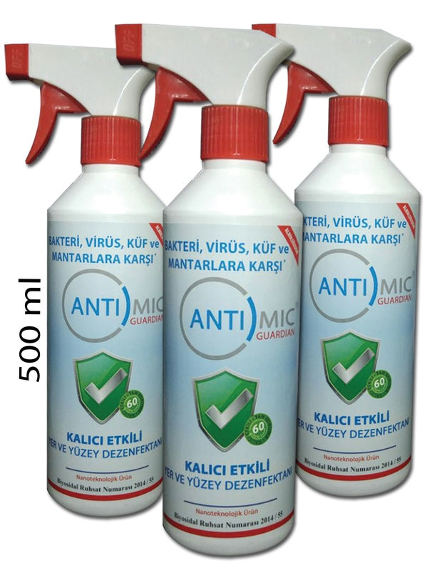
Antimic Dezenfektan
Sabancı Üniversitesi bakteri ve virüslere karşı 3 aya kadar dayanıklı Dezenfektan üretti ( Antimic )

Slide 4
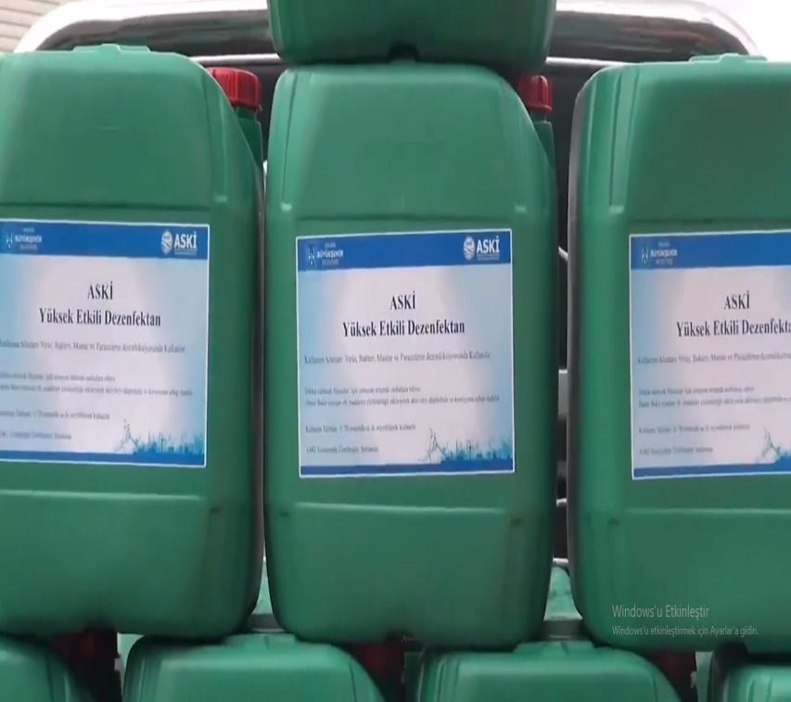
Ucuz Dezenfektan
Ankara Büyük Şehir Belediyesi Piyasada Lt’si 30 TL olan dezenfektanı, Çankırı tuzu ve suyun elektrik enerjisiyle elektrolize ederek 83 kuruşa üretti
( Ankara Büyükşehir Belediyesi )

Slide 5
İlk Yerli Solunum Cihazı Üretildi
Koronavirüs nedeniyle artan solunum cihazı ihtiyacına yerli üretim desteği geliyor. Yerli solunum cihazının ilk deneme prototipi, Baykar Teknik Müdürü Selçuk Bayraktar tarafından tanıtıldı. Yerli solunum cihazının ilk prototipi üretildi. Baykar Teknik Müdürü Selçuk Bayraktar, sosyal medya hesabı üzerinden o cihazın ilk görüntülerini paylaştı.
Koronavirüs nedeniyle tüm dünyada solunum cihazı ihtayacı arttı. Yerli solunum cihazı için ilk çalışmayı, Biosys Biyomedikal tasarladı, Arçelik üretti. ASELSAN ve Baykar Savunma Mühendisleri teknik destek verdi.

Slide 6
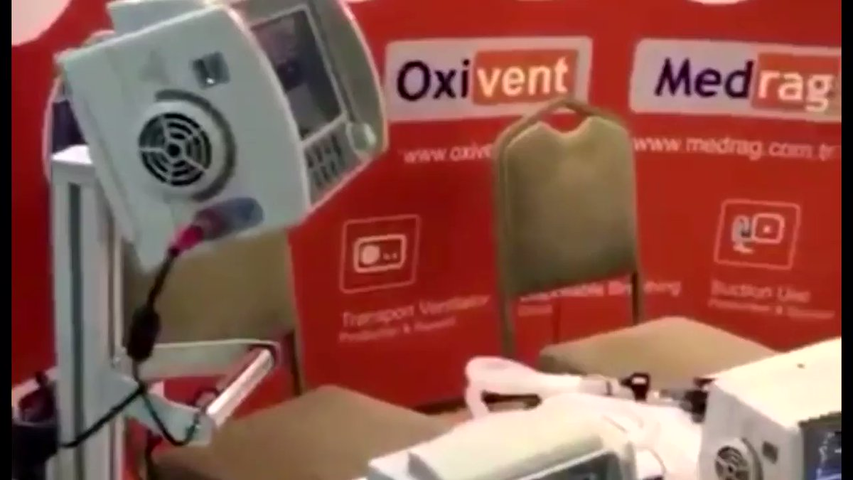
Oxivent Solunum Cihazı
2.Yerli Solunum Cihazımız ( Oxivent )
( Modül Grup )

Slide 7
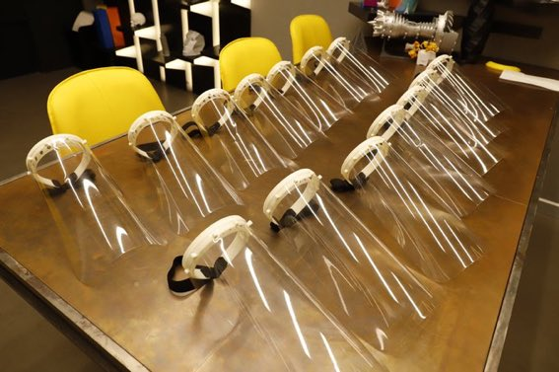
Yüz Kalkanı
Üç boyutlu yazıcılar kullanılarak Harran Üniversitesi, Gençlik Atölyeleri, Tridi Atölyesi, vb diğer kuruluşlar tarafından sağlık çalışanlarını koronavirüsten korumak için yüz kalkanı üretti

Slide 8
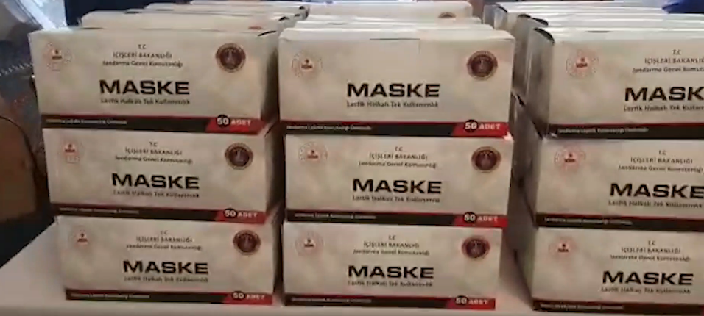
Jandarma dikimevi maske üretimine başladı
Covid-19 ile mücadele kapsamında, Jandarma Lojistik Komutanlığı bünyesindeki atölyelerde maske üretimine başlanıldı.
Jandarma Dikimevinde maske üretimine 27 Mart Cuma günü deneme üretimi olan 9.000 adet ile başlanıldı. Cumartesi 50.000 ve pazar 50.000 adet üretildikten sonra, pazartesiden itibaren 3 vardiya olarak çalışacak personel ile günde 100.000 adet maske üretilerek; Jandarma Genel Komutanlığı, Sahil Güvenlik Komutanlığı, AFAD ve Sağlık Bakanlığı'na gönderilecek.

Slide 9
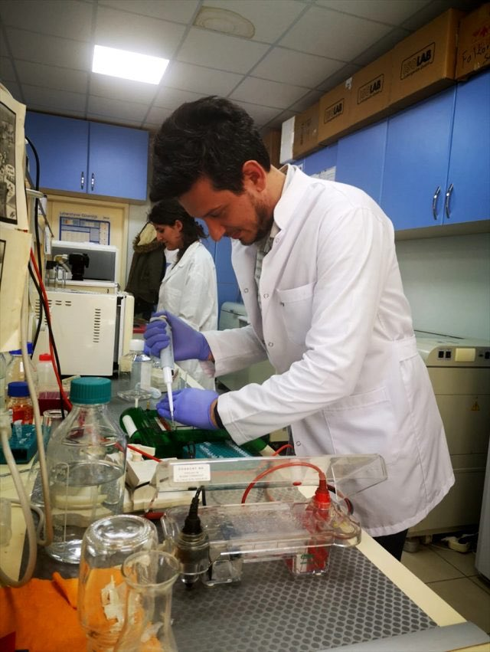
Bartın Üniversitesi ile Tokat Gaziosmanpaşa Üniversitesi'nden bilim insanları koronavirüs (Kovid-19) salgınına karşı tanı kitinde kullanılan enzimleri yerli olarak üretmeyi başardı.Tanı-test kitlerinin üretiminde kullanılan enzimler bugüne kadar ithal ediliyordu.

Slide 10
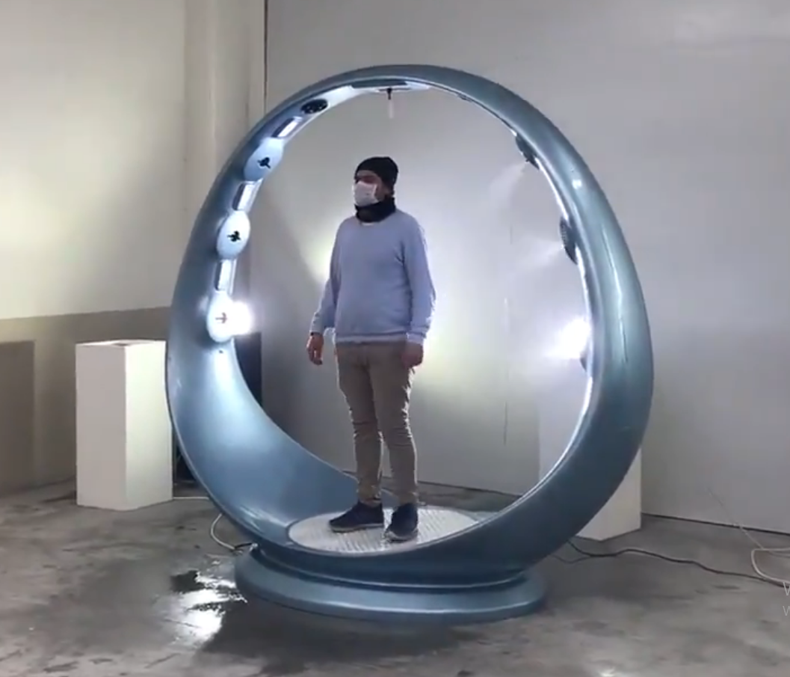
Yerli dezenfeksiyon sistemimiz seri üretime geçti
( Waqua / Konya )

Slide 11
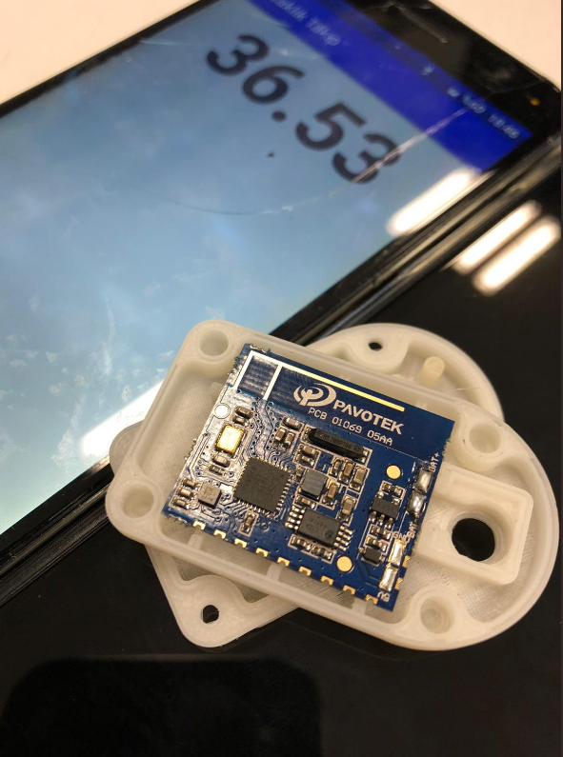
Pavotek firması tarafından yerli ateş ölçer cihazı geliştirildi
Önümüzdeki günlerde seri üretime geçilecek
( Pavotek )

Slide 12
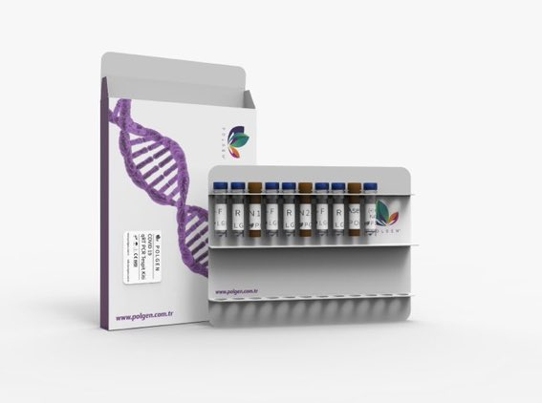
OSTİM’de faaliyet gösteren 'Polgen Biyoteknoloji' firmamız, Yerli Tanı kiti geliştirdi
Firmanın ürettiği yerli Tanı Kiti, 1 saatte sonuç veriyor. ( Polgen Biyoteknoloji )

Slide 13
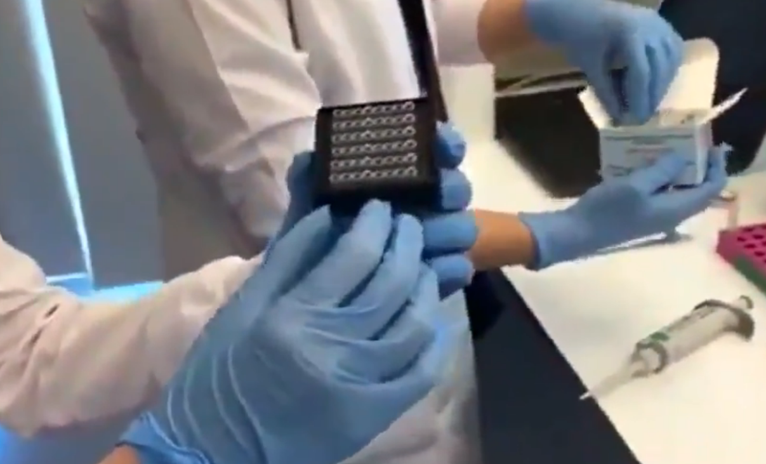
5 İla 30 Dakika arasında test etme imkanı sağlayan yeni Yerli corona kiti geliştirildi. ( Ds Bio ve Nano Teknolojileri )
Türkiye’de Tanı Kiti Üreten Firma Sayısı 10’a yükseldi.

Slide 14
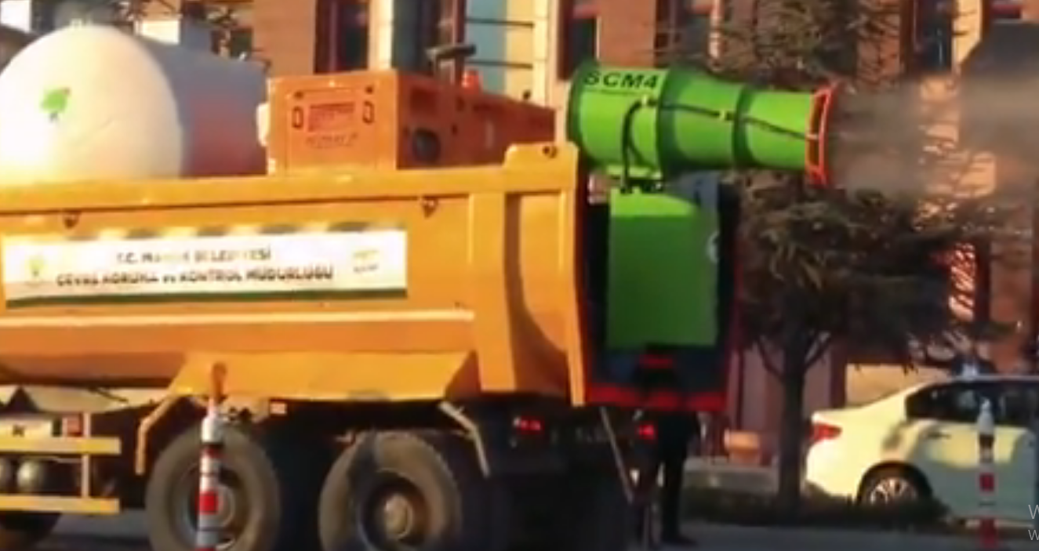
Mamak Belediyesi Corona Virüsü ile Mücadele Etmek Amacıyla Yerli Püskürtme Cihazı Geliştirdi
( Mamak Belediyesi )

Slide 15
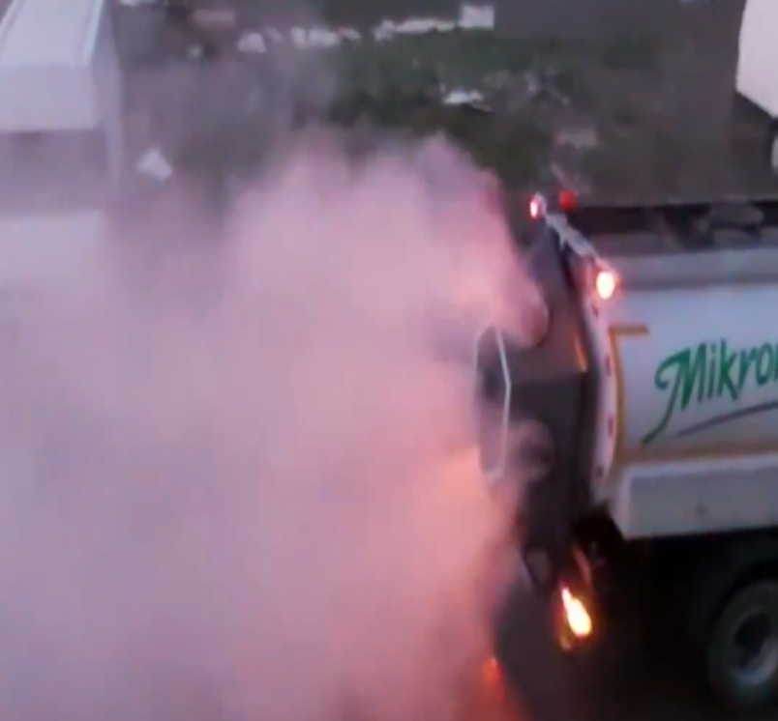
2. Yerli dezenfeksiyon aracımız ( Sis Jet ) ( Kırlangıç Makina )

